Slide 1
数据科学与大数据技术专业
Welcome
程
序
设
计
基
础
（
C
语
言
）
上海体育学院经济管理学院
Wu Ying

Slide 2

程序设计基础（C语言） 第4次
0 3
最简单的C程序设计
——顺序程序设计
C语句
数据的输入输出
0 1
上节课回顾
简单算法举例
数值运算算法(比较两个整数大小、求值….)
非数值运算算法(输入学生成绩…)
算法描述
0 4
小结及作业
0 2
顺序设计程序举例
数据的表现形式及其运算
运算符和表达式

Slide 3
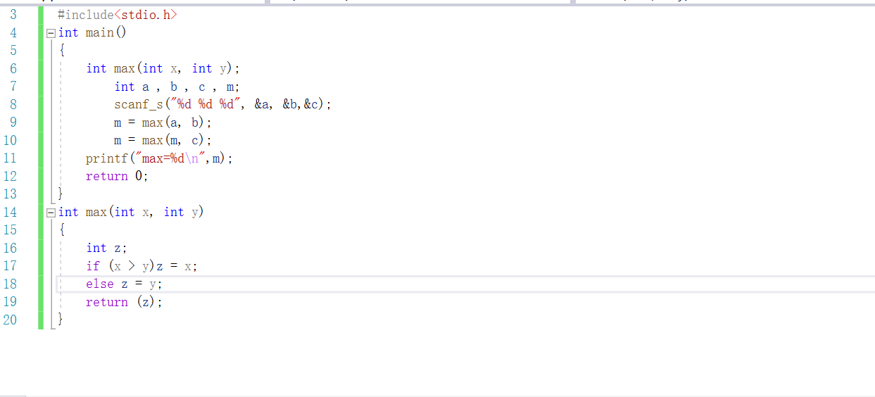

Slide 4
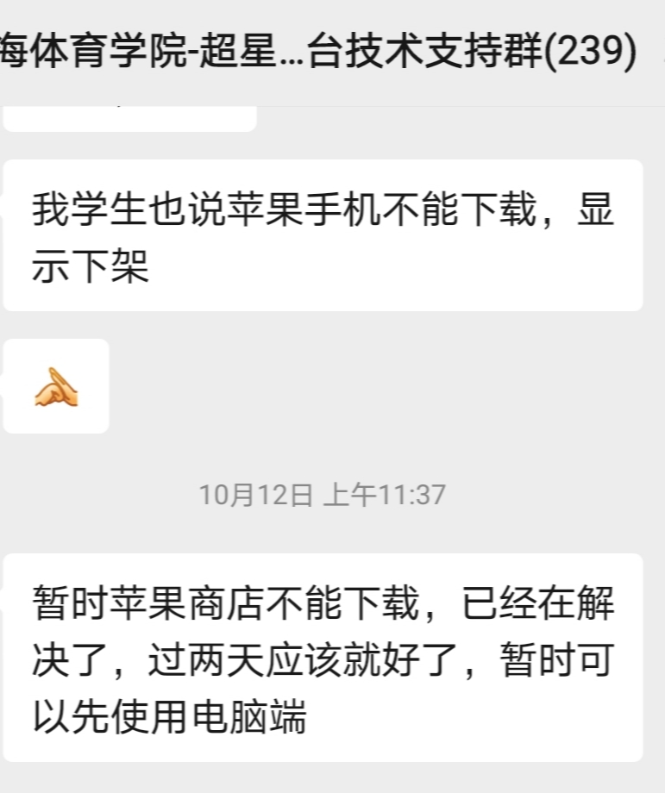

Slide 5
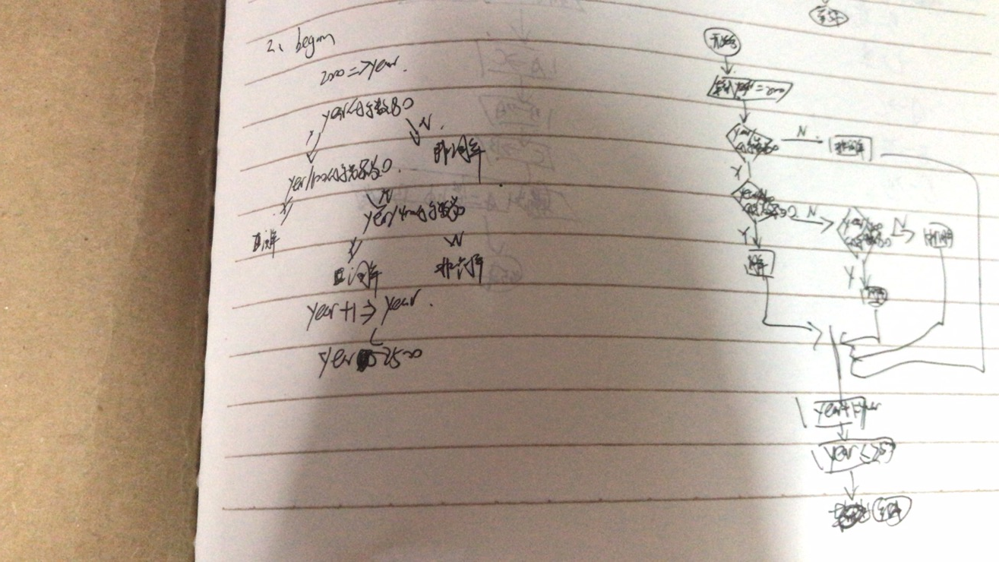

Slide 6
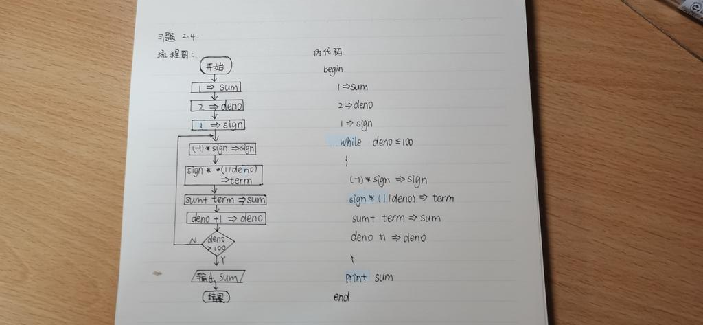

Slide 7
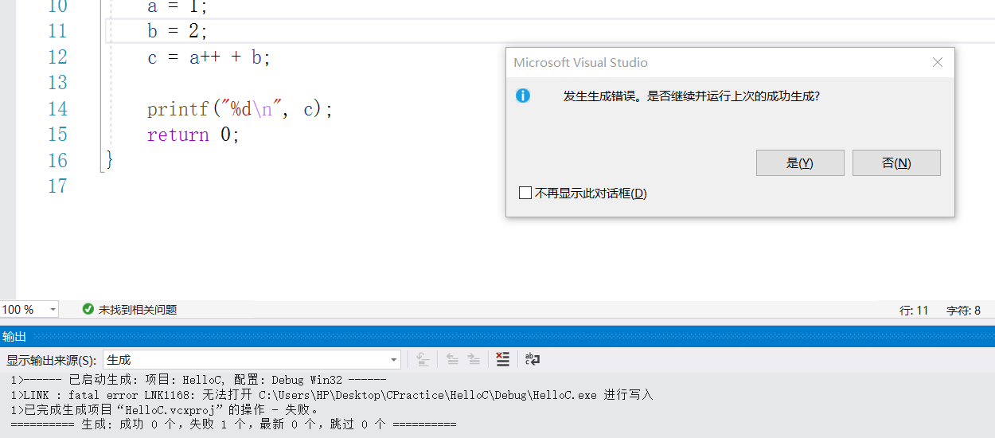

Slide 8
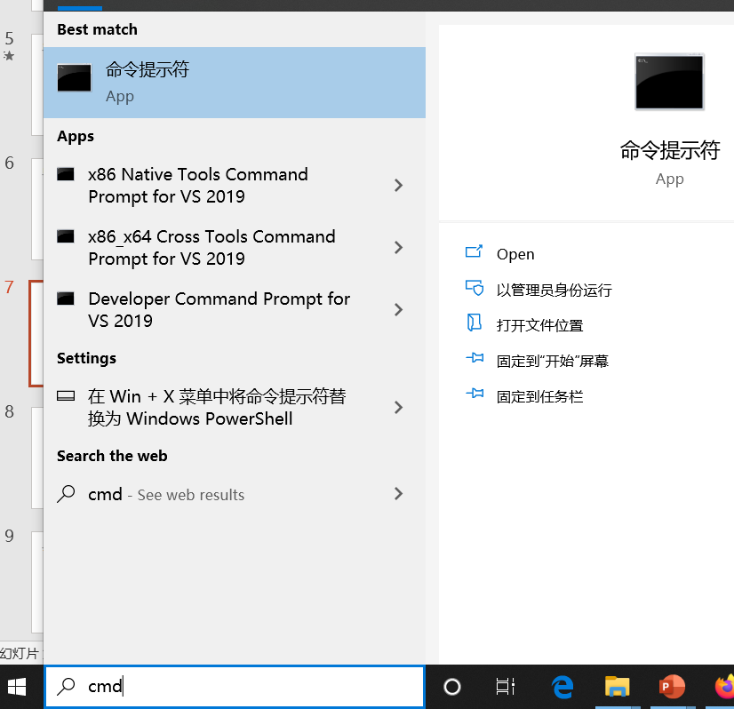
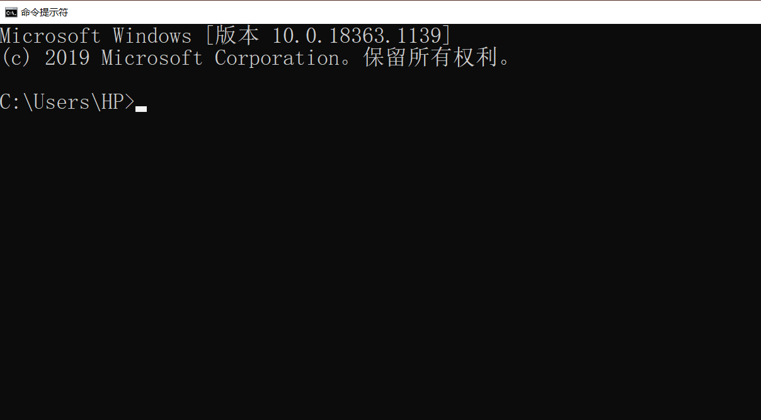

Slide 9
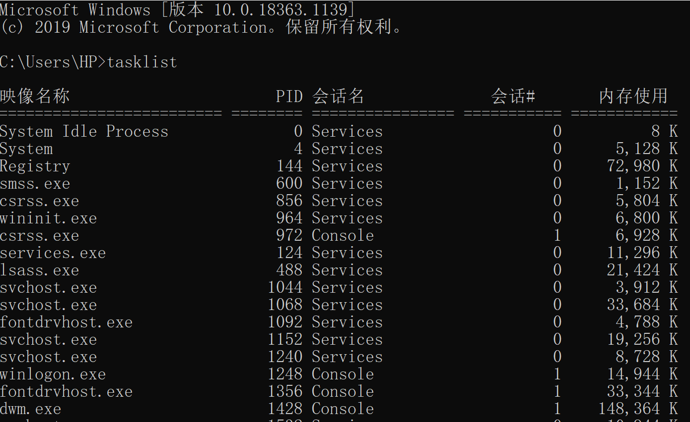
输入tasklist命令，回车

Slide 10
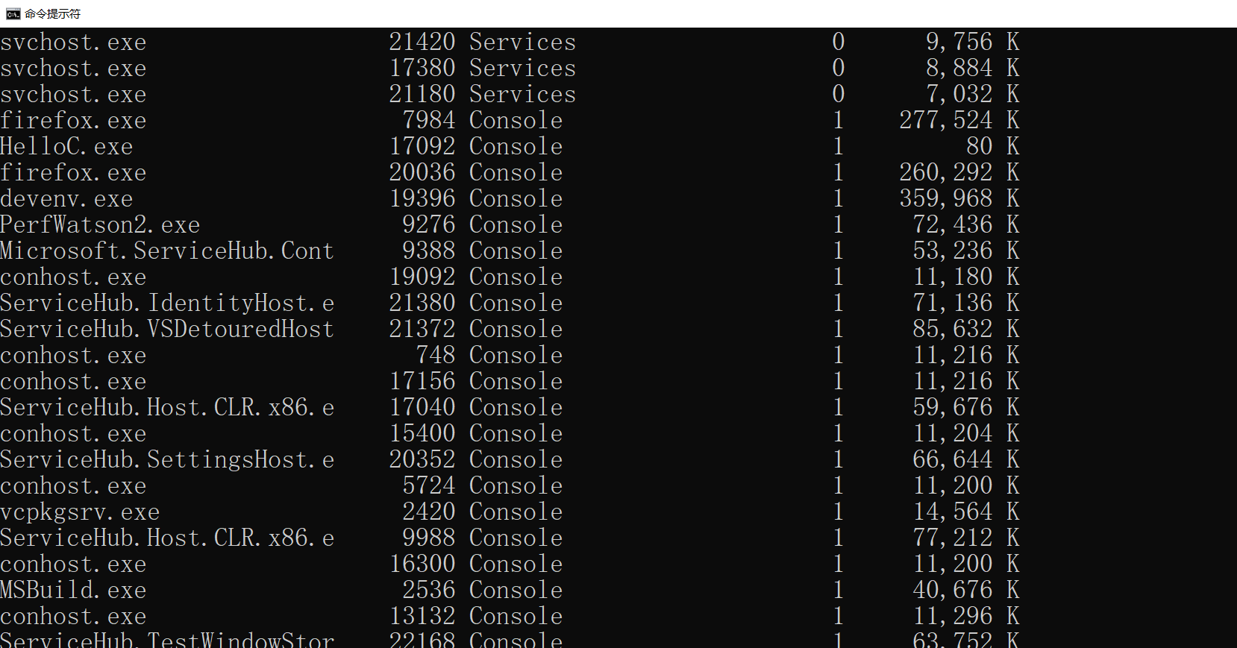

Slide 11
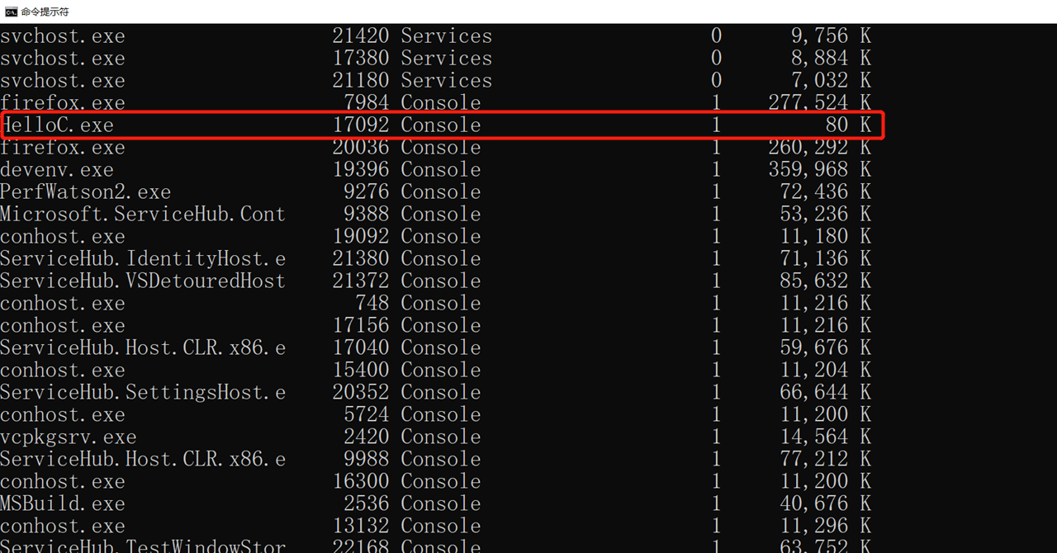

Slide 12
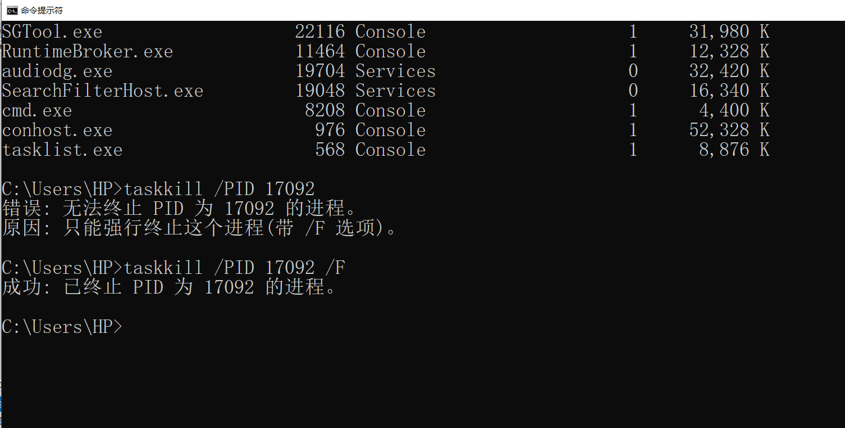
taskkill /PID 17092 /F

Slide 13
转义字符
Ｃ语言字符集中的任何一个字符均可用转义字符来表示

Slide 14
C语言中的关键字(32个）
Auto | break | case | char
const | continue | default | do
double | else | enum | extern
float | for | goto | if
int | long | register | return
short | signed | sizeof | static
struct | switch | typedef | union
unsigned | void | volatile | while

Slide 15
整型数据
整型数据类型 | 缺省形式的 整型数据类型 | 字节数 | 取值范围
[signed ]int | int | 4 | -2147483648~2147483647（-2³¹~2³¹-1）
unsigned [int] | Unsigned | 4 | 0~4294967295（0~2³²-1）
[signed] short [int] | short | 2 | -32768~32767（-2¹⁵~2¹⁵-1）
unsigned short [int] | unsigned short | 2 | 0~65535（0~2¹⁶-1）
[signed ]long [int] | long | 4 | -2147483648~2147483647（-2³¹~2³¹-1）
unsigned long [int] | unsigned long | 4 | 0~4294967295（0~2³²-1）
[signed ]long long [int] | long long | 8 | -9223372036854775808~9223372036854775807（-2⁶³~2⁶³-1）
unsigned long long [int] | unsigned long long | 8 | 0~18446744073709551615（0~2⁶⁴-1）
说明: C标准没有具体规定各种类型数据所占用存储单元的长度，只要求sizeof(short)≤sizeof(int)≤sizeof(long)≤sizeof(long long)，具体由各编译系统自行决定的。
sizeof是测量类型或变量长度的运算符。

Slide 16
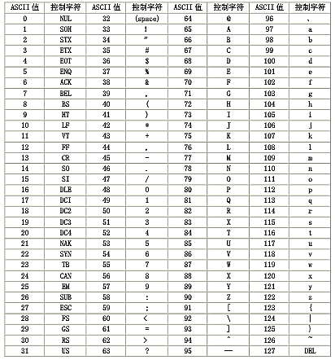
ASCII码表
注意
字符′1′和整数1是不同的概念。
字符′1′只是代表一个形状为′1′的符号，在需要时按原样输出，在内存中以ASCII码形式存储，占1个字节。
而整数1是以整数存储方式(二进制补码方式)存储的，占2个或4个字节。
整数运算1+1等于整数2，而字符′1′+′1′并不等于整数2或字符′2′。
0 | 0 | 1 | 1 | 0 | 0 | 0 | 1
0 | 0 | 0 | 0 | 0 | 0 | 0 | 0 | 0 | 0 | 0 | 0 | 0 | 0 | 0 | 1

Slide 17
不同类型数据间的混合运算
【例3.3】给定一个大写字母，要求用小写字母输出。
解题思路: 同一个字母，小写字符的ASCII码比大写字符的ASCII码大32。

Slide 18
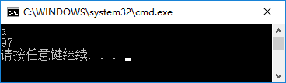

不同类型数据间的混合运算
【例3.3】给定一个大写字母，要求用小写字母输出。
解题思路: 同一个字母，小写字符的ASCII码比大写字符的ASCII码大32。
#include <stdio.h>
int main()
{
char c1,c2;
c1='A'; //将字符′A′的ASCII代码放到c1变量中
c2=c1+32; //得到字符′a′的ASCII代码，放在c2变量中
printf("%c\n",c2); //输出c2的值，是一个字符
printf("%d\n",c2); //输出c2的值，是字符′a′的ASCII代码
return 0;
}
一个字符数据既可以以字符形式输出，也可以以整数形式输出。
存储(ASCII码)
"%c" "%d" 输出格式符
a 97 显示结果
0 | 1 | 1 | 0 | 0 | 0 | 0 | 1

Slide 19
实型数据
类型 | 字节数 | 数值范围（绝对值）
float | 4 | 0以及1.2*10⁻³⁸~3.4*10³⁸
double | 8 | 0以及2.3*10⁻³⁰⁸~1.7*10³⁰⁸
long double | 8 | 0以及2.3*10⁻³⁰⁸~1.7*10³⁰⁸
 | 16 | 0以及3.4*10⁻⁴⁹³²~1.1*10⁴⁹³²

Slide 20
运算符和表达式

Slide 21
运算符
1
算术运算符 + - * / % ++ --
2
关系运算符 > < == >= <= !=
3
逻辑运算符 ! && ||
4
位运算符 << >> ~ | ^ &
5
赋值运算符 =及其扩展赋值运算符
6
条件运算符 ? :
7
逗号运算符 ,
8
指针运算符 * &
9
求字节数运算符 sizeof
10
强制类型转换运算符 (类型)
11
成员运算符 . ->
12
下标运算符 [ ]
13
其他 如函数调用运算符()

Slide 22
常用的算术运算符
运算符 | 含义 | 举例 | 结果
+ | 正号运算符(单目运算符) | ＋a | a的值
- | 负号运算符(单目运算符) | -a | a的算术负值
* | 乘法运算符 | a*b | a和b的乘积
／ | 除法运算符 | a／b | a除以b的商
％ | 求余运算符 | a％b | a除以b的余数
＋ | 加法运算符 | a＋b | a和b的和
－ | 减法运算符 | a-b | a和b的差
两个实数相除的结果是双精度实数，两个整数相除的结果为整数
%运算符要求参加运算的运算对象(即操作数)为整数，结果也是整数

Slide 23
自增（++）自减（--）运算符
++i，--i 在使用ｉ之前，先使ｉ的值加/减1
i++，i-- 在使用ｉ之后，使ｉ的值加/减1
++i是先执行i=i+1，再使用i的值；而i++是先使用i的值，再执行i=i+1。
int i=3,j;
j=++i; //i的值先变成4, 再赋给ｊ,j的值为４
int i=3;
printf(“%d”,++i); //输出４
int i=3,j;
j=i++; //先将 i的值3赋给ｊ,ｊ的值为３，然后ｉ变为４
int i=3;
printf(“%d”,i++); //输出3
建议谨慎使用++和--运算符，只用最简单的形式，即i++，i--，且把它们作为单独的表达式。

Slide 24
表达式
3+10
算术运算符和括号
k+10
a++
h/2*(a+b)
a+3
表达式
式子
运算对象，也称操作数。包括常量、变量、函数
符合Ｃ语法规则
5%9
b=5

Slide 25
表达式
若有定义语句：int a=5;，则表达式：a++ 的值是________。
int a,b,c; a=5; b=2;
c = a+++b; // 等价于 (a++)+b
b==(a=2);

Slide 26
算术表达式和运算符的优先级与结合性
C语言规定了运算符的优先级(例如先乘除后加减)
当在一个运算对象两侧的运算符的优先级别相同时，Ｃ语言规定了各种运算符 “自左至右的结合”——“左结合性”，即运算对象先与左面的运算符结合。
设 float x=2.5,y=4.7; int a=7;
表达式 x+a%3*(int)(x+y)%2/4的值为 。
2.5

Slide 27
强制类型转换运算符
(类型名)(表达式)
(double)a 将ａ转换成double型
(int)(x+y)
(float)(5%3)
(int)x+y
int a; float x,y;double b;
a=(int)x
进行强制类型运算(int)x后得到一个int类型的临时值(表达式值），它的值等于ｘ的整数部分，把它赋给a
注意x的值和类型都未变化，仍为float型。该临时值在赋值后就不再存在了。
将x+y的值转换成int型
将5%3的值转换成float型
只将x转换成整型，然后与y相加

Slide 28
不同类型数据间的混合运算
运算符两侧的数据类型不同，则先自动进行类型转换，使二者成为同一种类型，然后进行运算。整型、实型、字符型数据间可以进行混合运算。规律为:
+、-、*、/ 运算的两个数中有一个数为float或double型，结果是double型，因为系统将所有float型数据都先转换为double型，然后进行运算。
如果int型与float或double型数据进行运算，先把int型和float型数据转换为double型，然后进行运算，结果是double型。
字符(char)型数据与整型数据进行运算，就是把字符的ASCII代码与整型数据进行运算。如果字符型数据与实型数据进行运算，则将字符的ASCII代码转换为double型数据，然后进行运算。

Slide 29
不同类型数据间的混合运算
int i=3,j;
float f=2.5;
double d=7.5;
printf("%lf",10+'a'+i*f-d/3);

Slide 30

不同类型数据间的混合运算
int i=3,j;
float f=2.5;
double d=7.5;
printf("%lf",10+'a'+i*f-d/3);
程序分析
10+'a'+i*f-d/3
① 进行10+′a′的运算，′a′的值是整数97，运算结果为107。
② 由于“*”比“+”优先级高，先进行i*f的运算。先将i与f都转成double型，运算结果为7.5，double型。
③ 整数107与ｉ*ｆ的积相加。先将整数107转换成双精度数，相加结果为114.5，double型。
④ 进行d/3的运算，先将3转换成double型，d/3结果为2.5，double型。
⑤ 将10+′a′+i*f的结果114.5与d/3的商2.5相减，结果为112.0，double型。

Slide 31
在运算时不必用户干预，系统自动进行的类型转换。
类型
转换
强制类型转换
当自动类型转换不能实现目的时，可以用强制类型转换。
自动类型转换

Slide 32
程序设计基础（C语言） No.3
0 3
最简单的C程序设计
——顺序程序设计
C语句
数据的输入输出
0 1
上节课回顾
简单算法举例
数值运算算法(比较两个整数大小、求值….)
非数值运算算法(输入学生成绩…)
算法描述
0 4
作业
超星课程平台发放的“随堂练习”
第3章课后习题
0 2
顺序设计程序举例
数据的表现形式及其运算
运算符和表达式

Slide 33
C程序结构
C程序
源程序文件1
源程序文件2
源程序文件n
预处理指令
数据声明
函数1
函数n
函数首部
函数体
数据声明
执行语句
……
……

Slide 34
表达式
语句
函数调用
语句
空语句
复合语句
C 语 句
控制语句

Slide 35
① if()…else…（条件语句）
② for()…（循环语句）
③ while()…（循环语句）
④ do…while ()（循环语句）
⑤ continue（结束本次循环语句）
⑥ break（中止执行switch或循环语句）
⑦ switch（多分支选择语句）
⑧ return（从函数返回语句）
⑨ goto（转向语句，在结构化程序中基本不用goto语句）
()表示括号中是一个判别条件
…表示内嵌的语句
函数调用
语句
表达式
语句
空语句
控制语句
复合语句
C 语 句

Slide 36
一个函数调用加一个分号
printf("This is a C statement. ");
c = max(a,b);
函数调用
语句
表达式
语句
空语句
控制语句
复合语句
C 语 句

Slide 37
表达式语句由一个表达式加一个分号构成，最典型的是由赋值表达式构成一个赋值语句。例如:
a=3
是一个赋值表达式，而
a=3;
是一个赋值语句。
表达式
语句
函数调用
语句
空语句
控制语句
复合语句
C 语 句

Slide 38
; 只有一个分号的语句即为空语句。
起到延时的作用
为了程序的结构清楚，可读性好
扩充新功能方便。先写好函数首部和花括号，后续再添加
高端自动测试工具，会建议语句(例如，if/else语句)的配对,对于一些不完备的分支，用空语句补全。
for (i = 0; i < 255; i++)
for (j = 0; j < 255; j++);
空语句
函数调用
语句
表达式
语句
控制语句
复合语句
C 语 句

Slide 39
可以用{}把一些语句和声明括起来成为复合语句(又称语句块)。
复合语句常用在if语句或循环中，此时程序需要连续执行一组语句。
复合语句中最后一个语句末尾的分号不能忽略不写。
{
float pi=3.14159, r=2.5, area; //定义变量
area=pi*r*r;
printf("area=%f",area);
}
函数调用
语句
表达式
语句
空语句
注意
复合语句
控制语句
C 语 句

Slide 40


赋值语句
【例3.4】给出三角形的三边长，求三角形面积。
解题思路: 假设给定的三个边符合构成三角形的条件: 任意两边之和大于第三边。
从数学知识已知求三角形面积的公式为：area=$\sqrt{\text{s}\text{(}\text{s}\text{−}\text{a}\text{)(}\text{s}\text{−}\text{b}\text{)(}\text{s}\text{−}\text{c}\text{)}}$，其中s=(a+b+c)/2。
#include <stdio.h>
#include <math.h>
int main ()
{
double a,b,c,s,area; //定义各变量，均为double型
a=3.67; //对边长a赋值
b=5.43; //对边长b赋值
c=6.21; //对边长c赋值
s=(a+b+c)/2; //计算s
area=sqrt(s*(s-a)*(s-b)*(s-c)); //计算area
printf("a=%f\tb=%f\t%f\n",a,b,c); //输出三边a,b,c的值
printf("area=%f\n",area); //输出面积area的值
return 0;
}
为提高精度，变量都定义为双精度类型
sqrt函数是求平方根的函数。由于要调用数学函数库中的函数，必须在程序的开头加一条#include指令，把头文件“math.h”包含到程序中来。
转移字符′\t′用来调整输出的位置，使输出的数据清晰、整齐、美观

Slide 41
赋值运算符“=”
“=”的作用是将一个数据赋给一个变量。
数据可以为：常量、变量值、表达式值、函数的返回值
*复合赋值运算符
a+=3
x*=y+8
x％=3
x %= y+3
二元（二目）运算符，都可以与赋值符组合成 复合赋值符

Slide 42
a+=3 等价于a=a+3
x*=y+8 等价于x=x*(y+8)
x％=3 等价于x=x％3
注意
如果赋值符右边是包含若干项的表达式，则相当于它有括号。例如，
x%=y+3等价于x=x%(y+3)，切勿错写为x=x%y+3。

Slide 43
赋值表达式 ： 变量 赋值运算符 表达式
将一个表达式的值赋给一个变量，计算和赋值的双重功能。
①求赋值运算符右侧的“表达式”的值
②赋给赋值运算符左侧的变量
注意
并不是任何形式的数据都可以作为左值的，左值应当为存储空间并可以被赋值。变量可以作为左值，而算术表达式a+b就不能作为左值，常量也不能作为左值。
a=(b=5)
a=b=c=5
a=5+(c=6)
a=(b=4)+(c=6)
a=(b=10)/(c=2)
a=(b=3*4)

Slide 44
赋值表达式 ： 变量 赋值运算符 表达式
a=(b=5)
执行b=5和a=b两个赋值表达式
a的值等于5,整个赋值表达式的值也等于5
赋值运算符按照“自右而左”的结合顺序,a=(b=5)和a=b=5等价，都是先求b=5的值（得5），然后再赋给a。
赋值表达式可以出现在输出语句、循环语句
如: printf("%d", a=b);
如果b的值为3，则输出a的值(也是表达式a=b的值)为3。在一个printf函数中完成了赋值和输出双重功能。
a=b=c=5 表达式值为 ，a,b,c值均为
a=5+(c=6) 表达式值为 ，a值为 ，c值为
a=(b=4)+(c=6)
a=(b=10)/(c=2)
a=(b=3*4)
5
5
11
11
6
表达式值为10，a值为10，b等于4，c等于6
表达式值为5，a等于5，b等于10，c等于2
表达式值为12，a,b值均为12

Slide 45
*赋值过程中的类型转换
如果赋值运算符两侧的类型一致，则直接进行赋值。
int i;
i=234; //直接将整数234存入变量i的存储单元中
如果赋值运算符两侧的类型不一致，但都是基本类型时，在赋值时会自动进行类型转换，规则是：
将浮点型数据（包括单、双精度）赋给整型变量时，先对浮点数取整，舍弃小数部分，然后赋予整型变量。
将整型数据赋给单、双精度变量时，数值不变，但以浮点数形式存储到变量中。
将一个double型数据赋给float变量时，先将双精度数转换为单精度，即只取6～7位有效数字，存储到float型变量的4个字节中。应注意双精度数值的大小不能超出float型变量的数值范围；将一个float型数据赋给double型变量时，数值不变，在内存中以8个字节存储，有效位数扩展到15位。
字符型数据赋给整型变量时，将字符的ASCII代码赋给整型变量。
将一个占字节多的整型数据赋给一个占字节少的整型变量或字符变量时，只将其低字节原封不动地送到被赋值的变量（即发生“截断”）。

Slide 46
赋值表达式和赋值语句
赋值语句：一个赋值表达式加一个分号组成
在一个表达式中可以包含另一个表达式。
if ((a=b)>0)
max=a;
/*先进行赋值运算（将b的值赋给a），然后判断a是否大于0，如大于0，执行max=a。
请注意，在if语句中的a=b不是赋值语句，而是赋值表达式。*/
注意
区分赋值表达式和赋值语句。
表达式的末尾没有分号
语句的末尾必须有分号
在一个表达式中可以包含一个或多个赋值表达式，但绝不能包含赋值语句。

Slide 47


变量赋初值
可以用赋值语句对变量赋值，也可以在定义变量时对变量赋以初值。
int a=3; //指定a为整型变量，初值为3；相当于int a; a=3;
float f=3.56; //指定f为浮点型变量，初值为3.56
char c=′a′; //指定c为字符变量，初值为′a′
int a,b,c=5； //指定a,ｂ,c为整型变量，但只对c初始化，c的初值为５；
//相当于int a,b,c; c=5;
对几个变量赋予同一个初值：
int a=3,b=3,c=3;
int a=b=c=3;
//可以先定义，再用赋值语句，即int a,b,c; a=b=c=3;

Slide 48
数据的输入输出

Slide 49
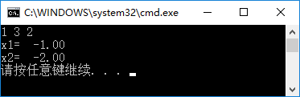
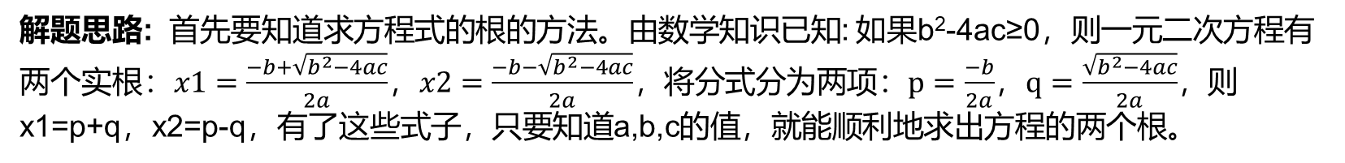
输入输出举例
【例3.5】求ax²+bx+c=0方程的根。a,b,c由键盘输入，设b²-4ac＞0。
解题思路: 首先要知道求方程式的根的方法。由数学知识已知: 如果b²-4ac≥0，则一元二次方程有两个实根：$x1=\frac{−b+\sqrt{b^{2}−4ac}}{2a}$，$x2=\frac{−b−\sqrt{b^{2}−4ac}}{2a}$，将分式分为两项：$p=\frac{−b}{2a}$，$q=\frac{\sqrt{b^{2}−4ac}}{2a}$，则x1=p+q，x2=p-q，有了这些式子，只要知道a,b,c的值，就能顺利地求出方程的两个根。
#include <stdio.h>
#include<math.h> //程序中要调用求平方根函数sqrt
int main()
{ double a,b,c,disc,x1,x2,p,q; //disc用来存放判别式(bb-4ac)的值
scanf("%lf%lf%lf",&a,&b,&c); //输入双精度型变量的值要用格式声明″%lf″
disc=b*b-4*a*c;
p=-b/(2.0*a);
q=sqrt(disc)/(2.0*a);
x1=p+q;x2=p-q; //求出方程的两个根
printf("x1=%7.2f\nx2=%7.2f\n",x1,x2); //输出方程的两个根
return 0;
}
scanf函数用于输入a,b,c的值。
函数中括号内变量a,b,c的前面，要用地址符&。&a表示变量a在内存中的地址。
双引号内用%lf格式声明，表示输入的是双精度型实数。
格式声明为“%lf%lf%lf”，要求输入3个双精度实数。程序运行时，输入“1 3 2”，两个数之间用空格分开。输入的虽是整数，但由于指定用%lf格式输入，因此系统会先把这3个整数转换成实数1.0,3.0,2.0，然后赋给变量a,b,c。
在printf函数中，在格式符f的前面加了“7.2”，表示在输出x1和x2时，指定数据占7列，其中小数占2列。优点：
①可以根据实际需要来输出小数的位数；
②如果输出多个数据，可使输出数据整齐美观。

Slide 50

有关输入输出的概念
1
2
3
输入输出是以计算机主机为主体而言的
C语言本身不提供输入输出语句
要在程序文件的开头用预处理指令#include把有关头文件放在本程序中
#include<stdio.h>
输入和输出操作是由C标准函数库中的函数来实现的。
优点：
简化编译系统简化
增强通用性和可移植性
#include指令说明
三种形式：
#include "c:\cpp\include\myfile.h" 
#include "myfile.h“ 
#include <myfile.h> 
按指定路径查找文件
源程序文件所在目录
C编译系统指定的include目录
输出
输入

Slide 51
printf函数
用来向终端（或系统隐含指定的输出设备）输出若干个任意类型的数据。
printf（格式控制，输出表列）
printf("i=%d,c=%c\n", i, c )
普通字符 格式声明
(1) “格式控制”是用双引号括起来的一个字符串，称为格式控制字符串，简称格式字符串。包括：
① 格式声明。格式声明由“%”和格式字符组成。作用是将输出的数据转换为指定的格式后输出。
② 普通字符。普通字符即需要在输出时原样输出的字符。
(2) 输出表列是程序需要输出的一些数据，可以是常量、变量或表达式。
格式控制 输出表列

Slide 52
printf函数——格式声明
格式 字符 | 说 明
d,i | 以带符号的十进制形式输出整数（正数不输出符号）
o | 以八进制无符号形式输出整数（不输出前导符０）
x,X | 以十六进制无符号形式输出整数（不输出前导符0x），用x则输出十六进制数的a～f时以小写形式输出，用X时，则以大写字母输出
u | 以无符号十进制形式输出整数
c | 以字符形式输出，只输出一个字符
s | 输出字符串
f | 以小数形式输出单、双精度数，隐含输出6位小数
e,E | 以指数形式输出实数，用e时指数以“e”表示(如1.2e+02)，用E时指数以“E”表示(如1.2E+02)
g,G | 选用%f或%e格式中输出宽度较短的一种格式，不输出无意义的0。用G时，若以指数形式输出，则指数以大写表示
% 附加字符 格式字符
(1) printf函数输出时，务必注意输出对象的类型应与上述格式说明匹配，否则将会出现错误。
(2) 除了X,E,G外，其他格式字符必须用小写字母，如%d不能写成%D。
(3) 可以在printf函数中的格式控制字符串内包含转义字符，如\n,\t,\b,\r,\f和\377等。(377o→255d, EOF, -1）
(4) 一个格式声明以“%”开头，以格式字符之一为结束，中间可以插入附加格式字符（也称修饰符）。
(5) 如果想输出字符“%”，应该在“格式控制字符串”中用连续两个“%”表示，如：printf(″%f%%\n″,1.0/3);
附加字符 | 说 明
l | 长整型整数，可加在格式符ｄ、ｏ、ｘ、ｕ前面）
m (代表一个正整数) | 数据最小宽度
n (代表一个正整数) | 对实数，表示输出ｎ位小数；对字符串，表示截取的字符个数
- | 输出的数字或字符在域内向左靠

Slide 53


printf函数举例
【例3.6】用%f输出实数，只能得到６位小数。
#include <stdio.h>
int main()
{ double a=1.0;
printf("%f\n",a/3);
return 0;
}
注意
float型数据的存储单元只能保证6位有效数字。double型数据能保证15位有效数字。
虽然a是双精度型，a/3的结果也是双精度型，但是用%f格式声明只能输出6位小数。
#include <stdio.h>
int main()
{ double a=1.0;
printf("%20.15f\n",a/3);
return 0;
}
在C语言标准库头文件float.h定义了浮点数小数点后的有效位数 :<pre t="code" l="cpp"> //float.h头文件的部分代码
#define DBL_DIG 15 //双精度小数点后15位
#define FLT_DIG 6 //单精度小数点后6位
#define LDBL_DIG 19 //长双精度小数点19

Slide 54
scanf函数
用来输入数据。
scanf（格式控制，地址表列）
scanf("%f%f%f", &a, &b, &c );
格式控制 地址表列
(1) “格式控制”是用双引号括起来的一个字符串，含义同printf函数。包括：
① 格式声明。以%开始，以一个格式字符结束，中间可以插入附加的字符。
② 普通字符。
(2) 地址表列是由若干个地址组成的表列，可以是变量的地址，或字符串的首地址。

Slide 55
scanf函数——格式声明
格式 字符 | 说 明
d,i | 输入有符号的十进制整数
u | 输入无符号的十进制整数
o | 输入无符号的八进制整数
x,X | 输入无符号的十六进制整数(大小写作用相同)
c | 输入单个字符
s | 输入字符串，将字符串送到一个字符数组中，在输入时以非空白字符开始，以第一个空白字符结束。字符串以串结束标志′\0′作为其最后一个字符
f | 输入实数，可以用小数形式或指数形式输入
e,E,g,G | 与f作用相同，e与f、g可以互相替换(大小写作用相同)
% 附加字符 格式字符
(1) scanf函数中的格式控制后面应当是变量地址，而不是变量名。
应与上述格式说明匹配，否则将会出现错误。
(2)如果在格式控制字符串中除了格式声明以外还有其他字符，则在输入数据时在对应的位置上应输入与这些字符相同的字符。
(3)在用“％c”格式声明输入字符时，空格字符和“转义字符”中的字符都作为有效字符输入。
(4) 在输入数值数据时，如输入空格、回车、Tab键或遇非法字符(不属于数值的字符)，认为该数据结束。
附加 字符 | 说 明
l | 输入长整型数据（可用%ld，%lo，%lx，%lu）以及double型数据（用%lf或%le）
h | 输入短整型数据（可用%hd，%ho，%hx）
域宽 | 指定输入数据所占宽度（列数），域宽应为正整数
* | 本输入项在读入后不赋给相应的变量

Slide 56
字符
函数
getchar
putchar
输 入 输 出

Slide 57

putchar函数
用putchar函数既可以输出可显示字符，也可以输出控制字符和转义字符。
putchar(c)中的c可以是字符常量、整型常量、字符变量或整型变量(其值在字符的ASCII代码范围内)。
从计算机向显示器输出一个字符。
putchar(c)
【例3.8】先后输出BOY三个字符。
解题思路: 定义3个字符变量，分别赋以初值′B′，′O′，′Y′，然后用putchar函数输出这3个字符变量的值。
#include <stdio.h>
int main()
{
char a='B',b='O',c='Y'; //定义3个字符变量并初始化
putchar(a); //向显示器输出字符B
putchar(b); //向显示器输出字符O
putchar(c); //向显示器输出字符Y
putchar ('\n'); //向显示器输出一个换行符
return 0;
}
#include <stdio.h>
int main()
{
int a=66,b=79,c=89;
putchar(a);
putchar(b);
putchar(c);
putchar ('\n');
return 0;
}

Slide 58

getchar函数
向计算机输入一个字符。
getchar()
【例3.9】从键盘输入BOY 3个字符，然后把它们输出到屏幕。
函数没有参数。
函数的值就是从输入设备得到的字符。
只能接收一个字符。
如果想输入多个字符就要用多个函数。
不仅可以从输入设备获得一个可显示的字符，而且可以获得控制字符。
用getchar函数得到的字符可以赋给一个字符变量或整型变量，也可以作为表达式的一部分。如，putchar(getchar());将接收到的字符输出。
解题思路: 用3个getchar函数先后从键盘向计算机输入BOY 3个字符，然后用putchar函数输出。
#include <stdio.h>
int main()
{ char a,b,c; //定义字符变量a,b,c
a=getchar(); //从键盘输入一个字符，送给字符变量a
b=getchar(); //从键盘输入一个字符，送给字符变量b
c=getchar(); //从键盘输入一个字符，送给字符变量c
putchar(a); //将变量a的值输出
putchar(b); //将变量b的值输出
putchar(c); //将变量c的值输出
putchar('\n');//换行
return 0;
}

Slide 59

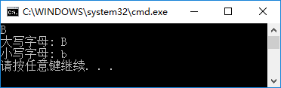
getchar函数
【例3.10】改写例3.3程序，使之可以适用于任何大写字母。
从键盘输入一个大写字母，在显示屏上显示对应的小写字母。
解题思路: 用getchar函数从键盘读入一个大写字母，把它转换为小写字母，然后用putchar函数输出该小写字母。
#include <stdio.h>
int main ()
{
char c1,c2;
c1=getchar(); //从键盘读入一个大写字母，赋给字符变量c1
c2=c1+32; //得到对应的小写字母的ASCII代码，放在字符变量c2中
printf("大写字母: %c\n小写字母: %c\n",c1,c2); //输出c1,c2的值
return 0;
}
#include <stdio.h>
int main()
{
char c1,c2;
c1=getchar(); //从键盘读入一个大写字母，赋给字符变量c1
c2=c1+32; //求对应小写字母的ASCII代码，放在字符变量c2中
putchar(c2); //输出c2的值，是一个字符
putchar('\n');
return 0;
}
用printf函数输出

Slide 60
程序设计基础（C语言） No.3
0 3
最简单的C程序设计
——顺序程序设计
C语句
数据的输入输出
0 1
上节课回顾
简单算法举例
数值运算算法(比较两个整数大小、求值….)
非数值运算算法(输入学生成绩…)
算法描述
0 4
作业
超星课程平台发放的“随堂练习”
第3章课后习题
0 2
顺序设计程序举例
数据的表现形式及其运算
运算符和表达式

Slide 61
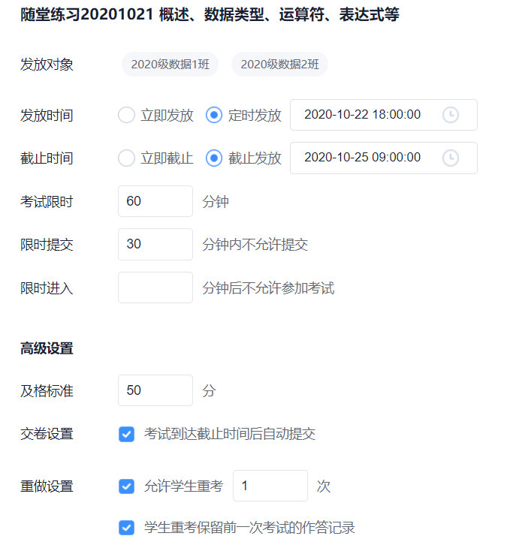
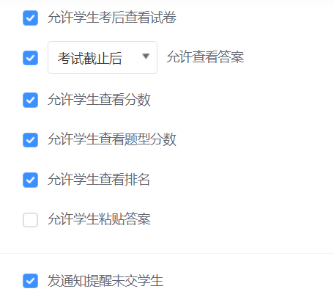


Slide 62
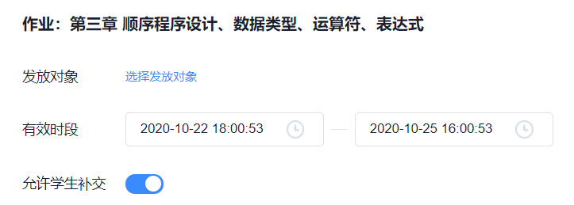
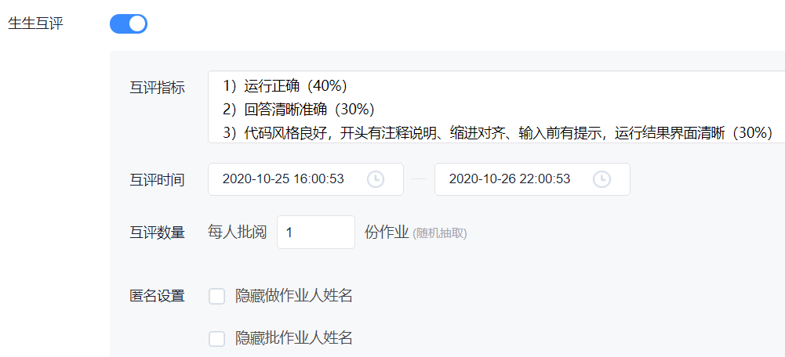
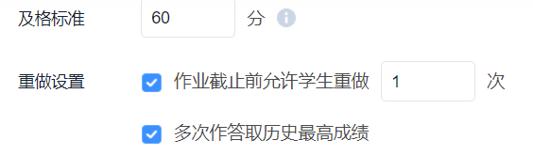
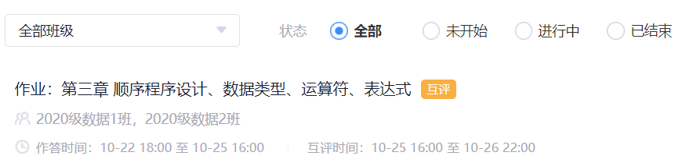
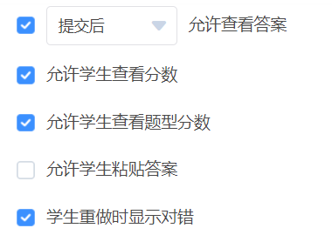


Slide 63
#define _CRT_SECURE_NO_WARNINGS

